Slide 1





Télésurveillance de l’Insuffisance cardiaque:
Les cas difficiles
GARDES Marion
PABIJAN Gwendoline

Slide 2
Présentation
1

Slide 3
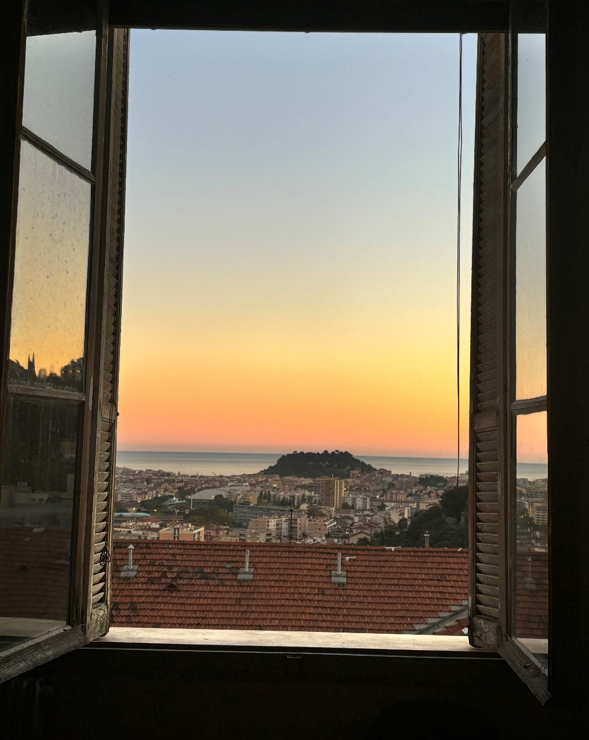
Le service de TLS de l’IC AU chu de NICE
69 patients télé surveillés
3 Solutions
  CARELINE®
  SATELIA®
  OPTIFIED-SELF®
Equipe pluridisciplinaire
  2 IPA
  2 ISPIC
  Secrétaires
  Cardiologues

Slide 4
Ce que l’on aurait pu aborder
2

Slide 5
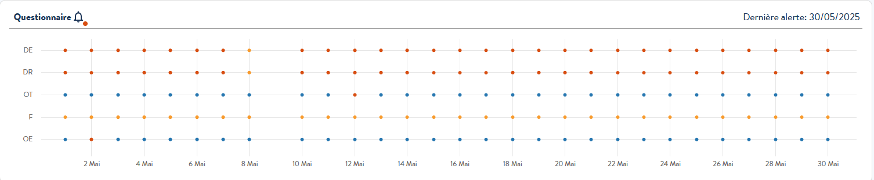
Les symptômes récurrents
Télésurveillance de l’IC: Les cas difficiles- ce que l’on aurait pu aborder

Slide 6
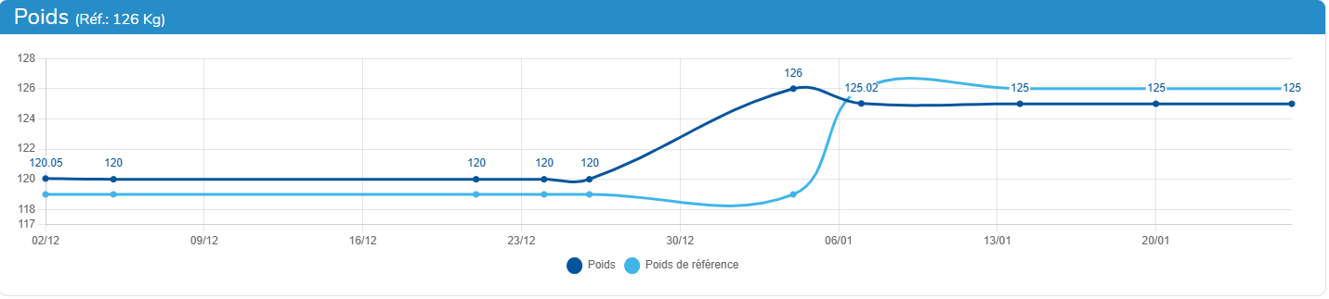
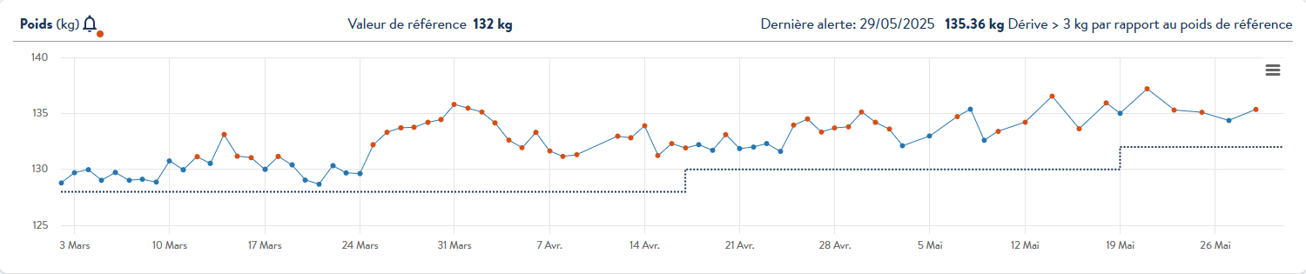
Le poids déclaratif
Télésurveillance de l’IC: Les cas difficiles- ce que l’on aurait pu aborder
VS

Slide 7
L’ADHESION THERAPEUTIQUE
3

Slide 8

Connecte toi via le QR code
Télésurveillance de l’IC: Les cas difficiles- l’adhésion thérapeutique

Slide 9
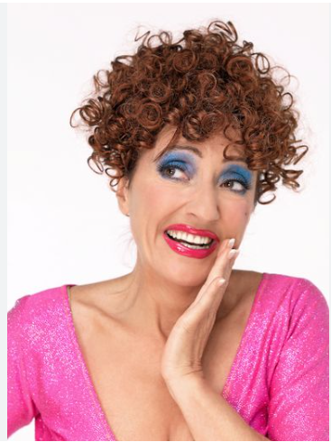
Présentation du cas
Télésurveillance de l’IC: Les cas difficiles- l’adhésion thérapeutique
Josiane M , 74ans
ADL 5/6
IADL 3/4
IDEL /jour
Kiné 2/sem
Médecin traitant
Chutes à répétition
IMC 28,3
Notes:
Mode de vie
Mariée, vit avec son époux, qui prépare son pilulier
IDEL /j pour surveillance constantes et pansement
Autonome pour les AVQ et repas (cuisine) . Epoux: ttt ,courses + livraison au domicile, gestion administrative et financière (IADL 3/4). Couple s’occupe du ménage
Incontinence urinaire, trouble du transit
Rollator
ATCD:
Cardiopathie hypertrophique
Cardiopathie valvulaire avec rétrécissement aortique serré et rétrécissement mitral non sévère.
Endocardite infectieuse à staphylocoque doré sur valve native mitrale sur polype colique – Avril 2022
Endocardite infectieuse à streptocoque equinus sur valve native aortique - Janvier 2023
Angiome capillaire à flux rapide temporal interne gauche avec hématome intraparenchymateux lobaire pariéto-occipital gauche de 2 cm sur malformation artérioveineuse - 2023.
Nodule pancréatique non exploré - 2024
Asthme ancien, non suivi. Absence de crise depuis 1992
Ulcères variqueux bilatéraux sur insuffisance veineuse chronique
Dysglobulinémie monoclonale
Trouble dépressif récurrent
Surpoids
Amaurose œil gauche sur toxoplasmose
Incontinence urinaire

Slide 10
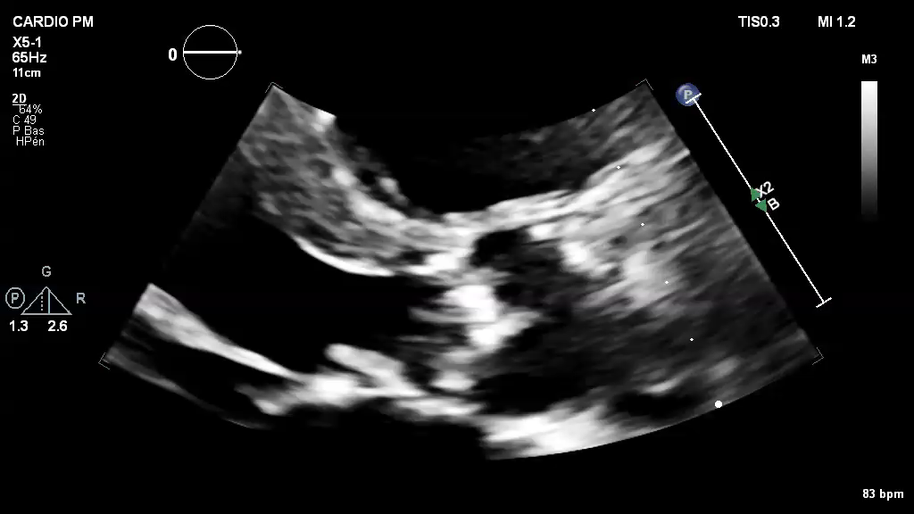
Présentation du cas
Télésurveillance de l’IC: Les cas difficiles- L’Adhésion thérapeutique
Notes:
Dernière hospitalisation pour décompensation cardiaque : Mai 2024:
Se présente initialement pour :douleur thoracique, gêne respiratoire depuis 3 jours non fébrile avec une majoration des oedèmes chroniques sur insuffisance veineuse, +6kg en une semaine
Hospitalisation pour une décompensation cardiaque globale sur cardiopathie valvulaire sévère avec rétrécissement aortique devant être traité par TAVI par le Dr X en attente. Le scanner pré-TAVI a été fait, le Dr X va organiser prochainement l'intervention sur l'institut Arnault Tzanck.
L'évolution est favorable sous déplétion hydro sodée, La patiente a perdu plus de 12 kg, poids de sortie 77kg
L'hospitalisation s'est compliquée : D' ulcères veineux importants érytrocyanotiques sur insuffisance veineuse chronique avec œdème de déclivité très important.
Dernière FEVG connue (mai 2024) :
60 % VG hypertrophié- Valve aortique d'allure tricommissurale, calcifiée, siège d'une maladie aortique semblant sévère avec une fuite d'allure modérée et rétrécissement atteignant les critères de sévérité avec gradient moyen 46 mmHg, Vmax 4,16 m/s, SVA 0,84 cm², IP 0,25.
Rétrécissement mitral dégénératif très calcifié, avec gradient moyen à 5 mmHg, SVM par PHT à 2,2 cm² (dernière évaluation plus péjorative). VD et OD dilatés. Fonction systolique VD normale
Josiane OK pour TAVI

Slide 11
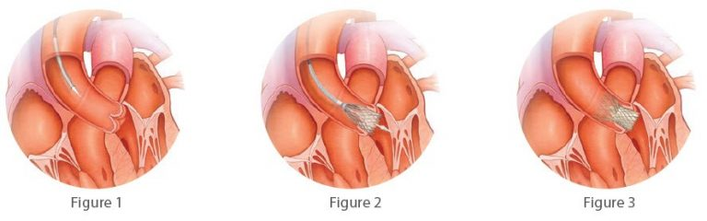
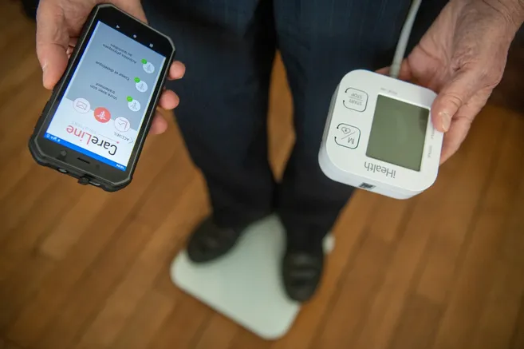
Présentation du cas
Télésurveillance de l’IC: Les cas difficiles- L’Adhésion thérapeutique
TAVI
MAV
Kyste pancréatique
Coordination du parcours de soins
Décompensation cardiaque
Notes:
Problématiques à résoudre avant le TAVI:
présence d'un angiome capillaire découvert à l'IRM suite à un hématome intra parenchymateux lobaire pariéto-occipital gauche, en attente de réévalutation par un neurologue radio-interventionnel (consultation prévue le 08/02/24 non réalisée).
découverte au scanner de 2022 d'une formation kystique de la tête du pancréas évoluant en taille depuis et mesuré à 30 x 24 mm dans le plan axial au TDM pré TAVI du 23/05, pour lequel un IRM pancréatique a été demandé en novembre 2023 mais non réalisé.
Traitement actuel:
DAPAGLIFOZINE 10 mg 1 comprimé le matin
FUROSEMIDE 500 mg ¼ comprimé le matin ; ¼ comprimé le midi
SPIRONOLACTONE 25 mg 1 comprimé le matin
Consultation IPA 7 juin 2024
Deux semaines après sa sortie d’hospitalisation pour décompensation cardiaque
NYHA II fort
oedèmes des membres inférieurs jusqu'à mi-mollets, inflammatoires, ne prenant pas le godet, une légère turgescence jugulaire avec reflux hépato-jugulaire
NT pro-BNP est à 20 989 pg/L (vs 17 948 pg/mL le 24/05).
74,4kg
Mise en télésurveillance de l’IC + coordination parcours (RDV IRM, cs gastro, neurointerventionnel et pré TAVI)

Slide 12
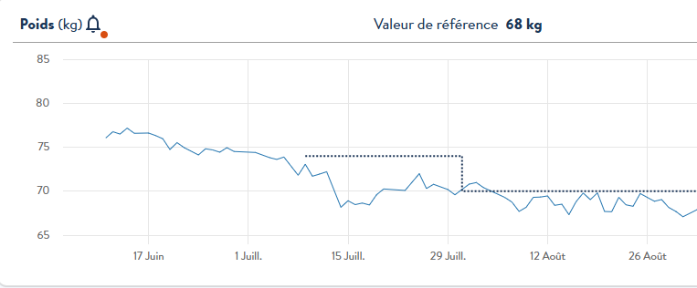
ETE 2024
Télésurveillance de l’IC: Les cas difficiles- L’Adhésion thérapeutique
Point de vu cardiologique
  Contrôle ETT : Rétrécissement aortique sévère en attente d'évaluation pancréatique et neuro-interventionnelle
  Traitement cardiologique inchangé
  Poids stable malgré instabilité sur la balance
2 Chutes mécaniques en Juillet
  TC avec PC et station au sol prolongée
  Absence de participation cardiologique
  Erysipèle sous ATB
  Evaluation Gériatrique:
    Risque de dénutrition
    Contexte social difficile + difficultés financières
    Signalement DAC
Notes:
Contexte de chute : Circonstance? PDC? Station au sol prolongée malgré présence de l’époux, difficultés conjugales, difficultés financières pour achat protection = urines au sol, isolement social
Stabilité sur la balance moyenne

Slide 13
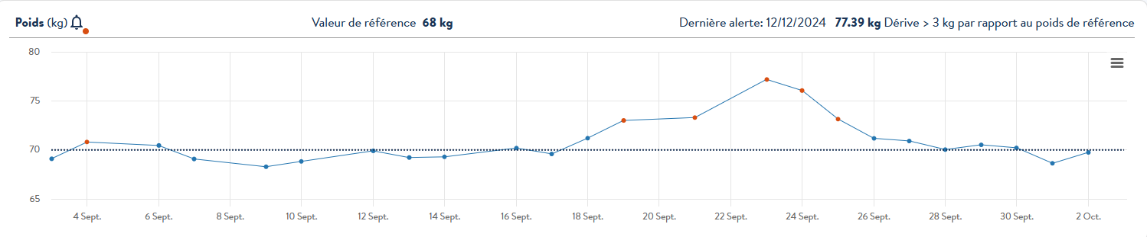
SEPTEMBRE 2024
Télésurveillance de l’IC: Les cas difficiles- L’Adhésion thérapeutique
Contexte global
  Contexte social toujours difficile avec logement insalubre
  Nouvelle chute avec station au sol prolongée avec refus de prise en charge

Slide 14
SEPTEMBRE 2024
Télésurveillance de l’IC: Les cas difficiles- L’Adhésion thérapeutique
Chute
Reprise FUROSEMIDE 250mg/j
Erysipèle
375 mg
Cardiologie
  Difficultés à joindre IDEL, patiente, époux
  Décompensation cardiaque jugulée à domicile avec majoration FUROSEMIDE 375mg/j
  Poursuite bilan pré TAVI (IRM pancréatique, cs neuro-radio-interventionnel)
Notes:
Cardio:
Décompensation cardiaque sur érysipèle jugulée en ambulatoire: Majoration du FUROSEMIDE 375mg/j
Diminution FUROSEMIDE par la suite
Cs radio interventionnel: Angiome à flux rapide, asymptomatique, ne présentant pas de contre indication au geste cardiologique
IRM pancréas: Lésion kystique de la têt pancréatique 43x37mm
Chute avec station au sol prolongée (5h, voisin) avec refus de consulter médecin et SAU malgré TC; refus bilan sanguin recherche rhabdomyolyse
Contexte social: logement insalubre > Coordonnées DAC + Rappel DAC

Slide 15
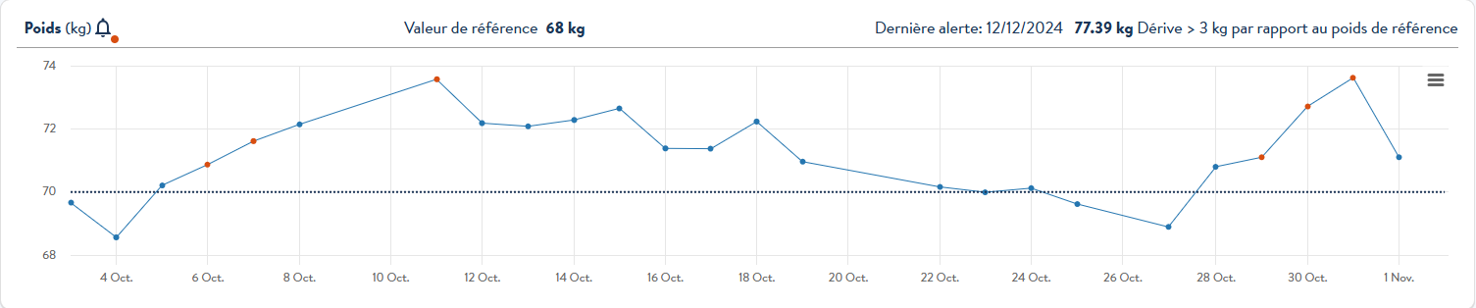
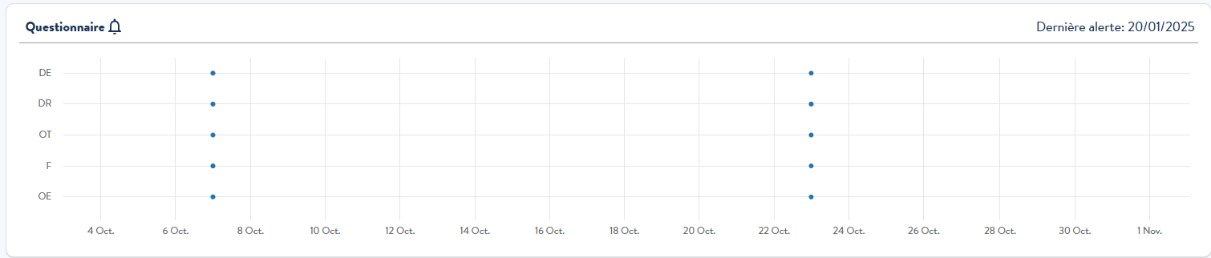
OCTOBRE 2024
Télésurveillance de l’IC: Les cas difficiles- L’Adhésion thérapeutique

Slide 16
OCTOBRE 2024
Télésurveillance de l’IC: Les cas difficiles- L’Adhésion thérapeutique
ATP
Erysipèle
350 mg
375mg
500mg
  Nouveaux épisodes de décompensations cardiaques jugulés à domicile avec majoration du diurétique
  Trigger: Erysipèle, inconnu
  ATP époux concernant traitement et apports sodés
  RDV gastro-entérologique non honoré – Difficultés gestion IDEL à domicile
Notes:
Nouvelle décompensation cardiaque + 3kg en 3 jours, sans symptôme associé déclaré, sur érysipèle en cours de traitement > majoration FUROSEMIDE 350 mg/ j
Malgré la majoration, persistance OMI, prise de poids, dyspnée stable, sort faire les courses > Majoration FUROSEMIDE 375 mg/j le 11/10
Diminution progressive du poids, diarrhées prises en charge par MT
Difficultés gestion à domicile avec IDEL (va bien)
Nouvelle décompensation cardiaque avec prise de 3 kg en 3 jours : OMI non majeurs, dyspnée stable, apyrétique, 0 infection en cours, diarrhées stables, 0 écart de régime (revu avec époux), absence de modification thérapeutique, époux gère le pilulier > Majoration du FUROSEMIDE 500mg/j

Slide 17
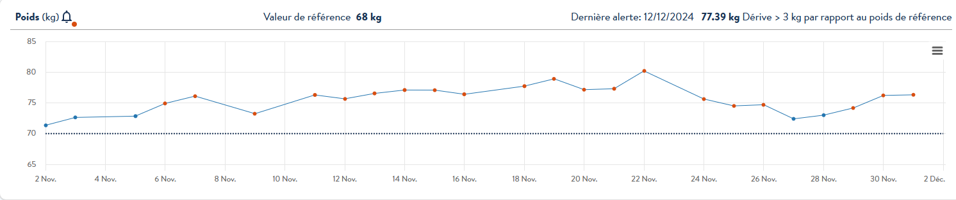
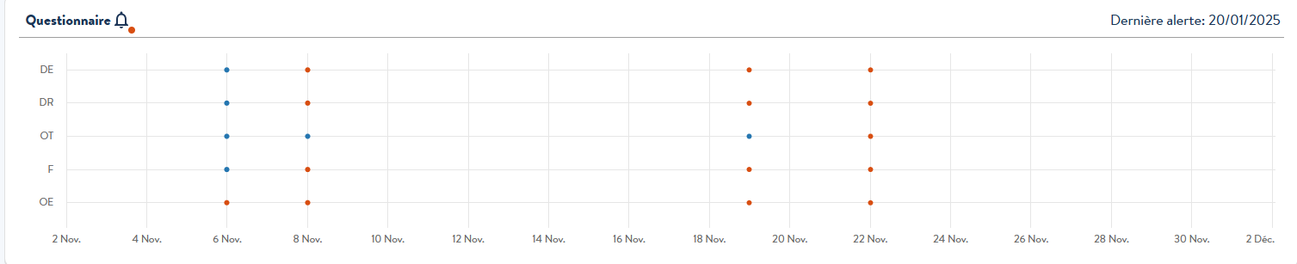
NOVEMBRE 2024
Télésurveillance de l’IC: Les cas difficiles- L’Adhésion thérapeutique
Notes:
Absence de modification de la dose de diurétiques et reprise de poids avec symptômes > Allo répétés IDEL, patiente, époux : 0 trigger,
18/11: après sollicitations ++++ auprès des époux MERLYN LEGENDRE, son mari avoue diminuer à 1/4 de cp de FUROSEMIDE 500 mg occasionnellement pour limiter l'incontinence urinaire de son épouse. Rappels ++++ avec risque d'évolution péjorative et mise en jeu du pronostic vital en cas de mésusage médicamenteux.
Ne souhaitent pas déléguer la gestion du pilulier aux IDEL,
>> Cs IPA 21/11 : Passage AS à domicile le 22/11, absence de chute depuis septembre, NYHA II fort, sort pour les courses, ulcères sur OMI mi cuisses + ulceres, TJ, RHJ,
ARRET DAPA et ALDACTONE mais prise FURO 500 mg/jour
Rappel alimentation normosodée

Slide 18
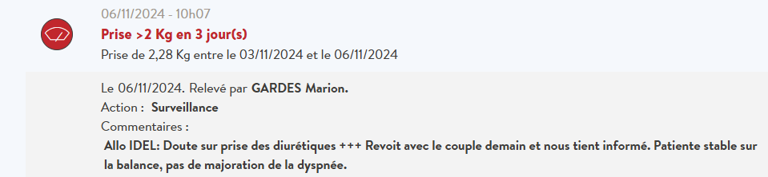
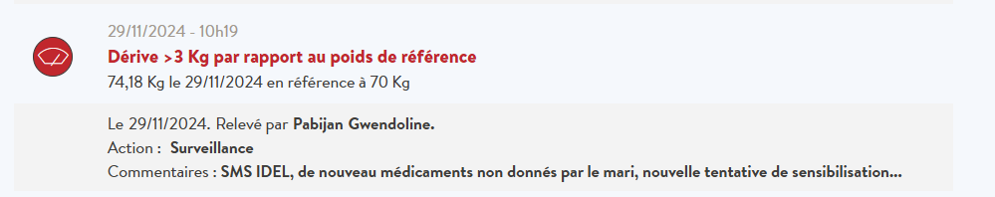
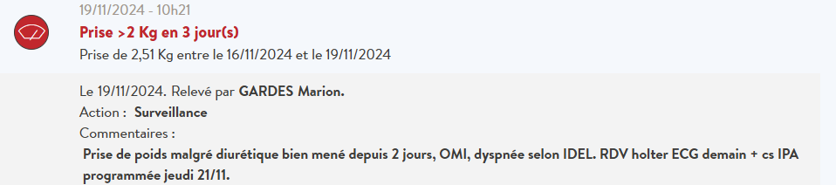
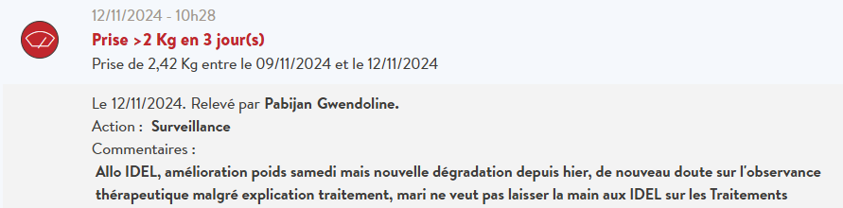
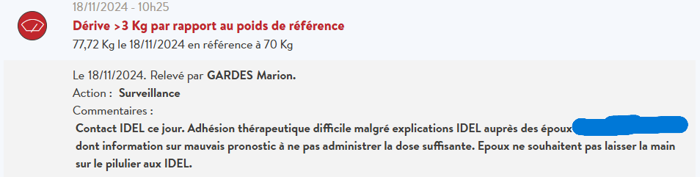
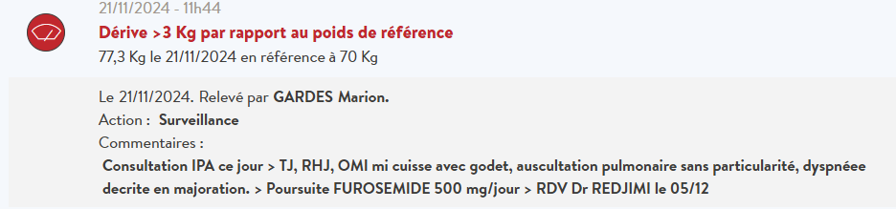
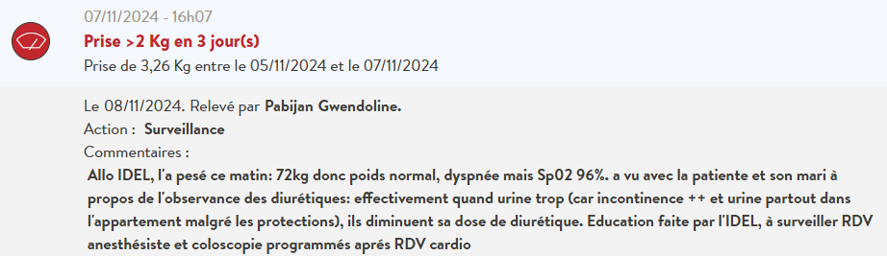
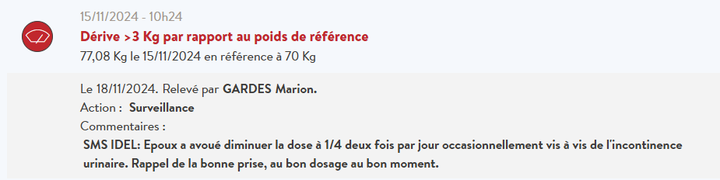
NOVEMBRE 2024
Télésurveillance de l’IC: Les cas difficiles- L’Adhésion thérapeutique
Suspicion mésusage des diurétiques
ATP/IDEL
ATP
Cs IPA
ATP
Reprise
DAPAGLIFLOZINE 10 mg + ALDACTONE 25mg
Notes:
Absence de modification de la dose de diurétiques et reprise de poids avec symptômes > Allo répétés IDEL, patiente, époux : 0 trigger,
18/11: après sollicitations ++++ auprès des époux MERLYN LEGENDRE, son mari avoue diminuer à 1/4 de cp de FUROSEMIDE 500 mg occasionnellement pour limiter l'incontinence urinaire de son épouse. Rappels ++++ avec risque d'évolution péjorative et mise en jeu du pronostic vital en cas de mésusage médicamenteux.
Ne souhaitent pas déléguer la gestion du pilulier aux IDEL,
>> Cs IPA 21/11 : Passage AS à domicile le 22/11, absence de chute depuis septembre, NYHA II fort, sort pour les courses, ulcères sur OMI mi cuisses, TJ, RHJ,
ARRET DAPA et ALDACTONE mais prise FURO 500 mg/jour
Rappel alimentation normosodée
Epuisement des IDEL + mésusage diurétique

Slide 19
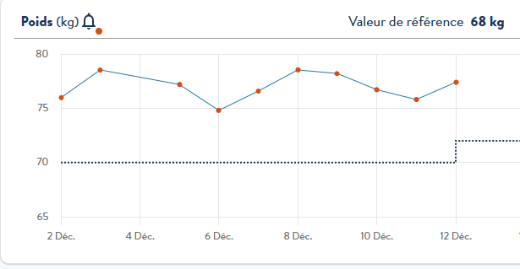
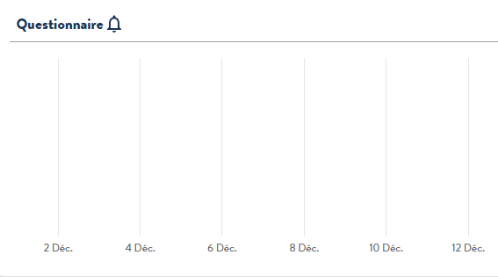
DECEMBRE 2024
Télésurveillance de l’IC: Les cas difficiles- L’Adhésion thérapeutique
Notes:
Non adhésion thérapeutique,
SAU 08/12: Majoration des OMI + asthénie + chute avec TC + AEG > Hospitalisation aux Sources
> Déplétion hydro sodée

Slide 20
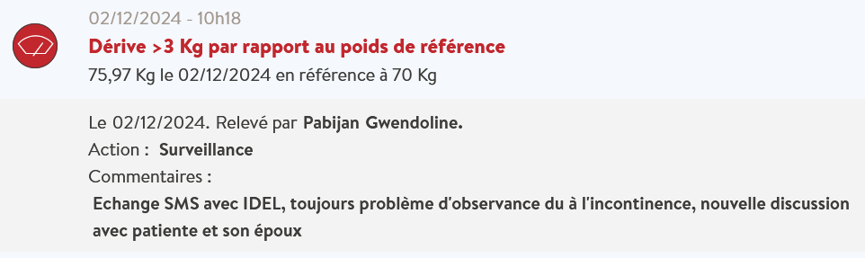
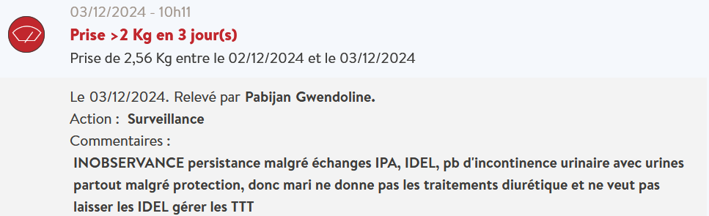
DECEMBRE 2024
Télésurveillance de l’IC: Les cas difficiles- L’Adhésion thérapeutique
Cs cardio pré TAVI
ATP
SAU
Hospitalisation SMR pour gestion ulcères et déplétion hydrosodée
Notes:
Non adhésion thérapeutique,
Cs cardio pre TAVI avec dossier incomplet > Vu par HGE en ville mais pas vu IRM, colo programmée; ulcères
Epuisement IDE avec difficultés maintien à domicile, tentatives infructueuses de joindre les IDEL sans réponse du 09 au 12, MT injoignable sans répondeur,
SAU 08/12: Majoration des OMI + asthénie + chute avec TC + AEG + ulcères semblant surinfectés > Hospitalisation aux Sources
> Déplétion hydro sodée

Slide 21
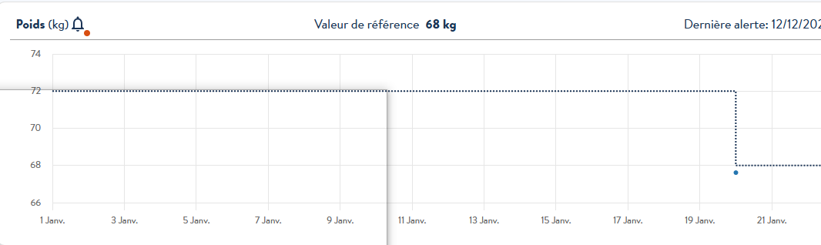
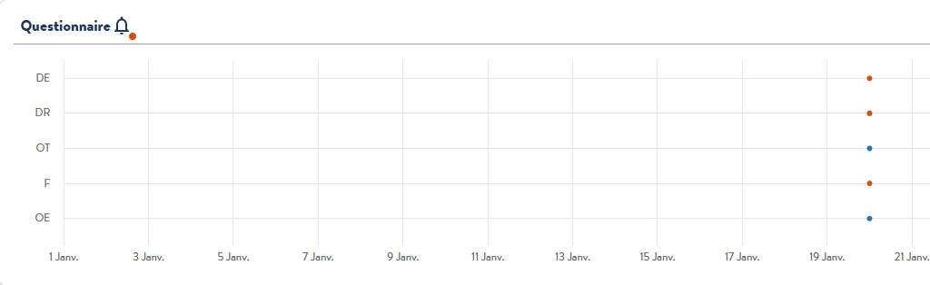
JANVIER 2025
Télésurveillance de l’IC: Les cas difficiles- L’Adhésion thérapeutique

Slide 22
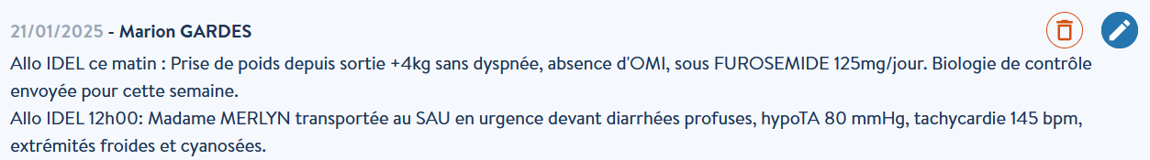
JANVIER 2025
Télésurveillance de l’IC: Les cas difficiles- L’Adhésion thérapeutique
sensibilisation nouvelles IDEL
Hospitalisation en urgence pour choc hypovolémique
RAD 13/01
Patiente en HAD avec nouvelle équipe IDE
FUROSEMIDE 125 mg
Notes:
« Hier soir il n’a pas été capable de nous alerter alors qu’elle était en détresse et souillée. C’est l’IDE ce matin qui l’a trouvée avec des constantes très basses et dans ses selles. En tout cas nous ne pourrons pas réintervenir auprès de cette dame, un placement semble plus adapté aujourd’hui.«
La veille, la patiente a présenté dans la soirée plusieurs débâcle diarrhéique, l'époux de la patiente l'a retrouvé ce matin très asthénique avec impossibilité de se lever et dyspnéique. Il n’a pas fait un appel aux secours. Devant des tensions asymétriques au bras ,IDEL fait un appel au SAMU qui retrouvait une désaturation à 85%. Dans ce contexte la patiente a été orientée aux urgences de Pasteur
Patiente avec double défaillance respiratoire et hémodynamique. Elle présente aussi une AEG, des diarrhées importantes et valvulopathie avec indication de TAVI. Incurie avec refus de poursuite de suivi par ses IDE à domicile (alerte fait auprès des services sociaux), score de fragilité évalué à 6. Dans ce contexte une admission en réanimation est déraisonnable.
DC

Slide 23
Take Home Message
  Evaluation de la personne dans sa globalité
  Importance de l’accompagnement thérapeutique
  Nécessité d’une bonne adhésion thérapeutique
  Implication des aidants
  Réseau ville-hôpital

Slide 24

Gardes.m2@chu-nice.fr
Pabijan.g@chu-nice.fr

Slide 25













pictogrammes

Slide 26













pictogrammes

Slide 27













pictogrammes

Slide 28













pictogrammes

